Slide 1

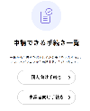

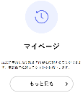


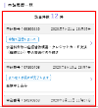




行政手続きのオンライン化・行政サービスのリモート化
ICTを活用したBPRの推進
窓口に行くことなく自宅や外出先からオンラインで行える申請や手続きを拡大
新しい行政オンラインシステムの運用を2020年8月から開始し、2021年3月末時点で約300手続きのオンライン化を進めてきた。
引き続き、申請数が多い手続き、区役所等に直接手続きに訪れることが難しい方に関係する手続き（自治体DX推進計画においてオンライン化対象とされている介護に関する手続約10件、子育てに関する手続き約10件を含む。）等から優先的に取組を進め、オンライン化を実施するにあたっての課題解決の取組を進める。
すべての行政手続きを対象に書類提出・押印行為・対面対応の必要性を精査し、行政手続きの一連の流れを各要素に分解したうえで、徹底的にスリム化を進める。また、行政手続きのスリム化とあわせてデジタル化を進めることにより、オンライン手続きを拡大する。
「大阪市行政オンラインシステム」
へアクセス
利用者の新規登録・ログイン
申請したい手続きを検索
申請内容を入力
申請完了
進捗状況をメールでお知らせ
マイページから申請状況を確認
【スケジュール】
 | 2021年度 | 2022年度 | 2023年度
オンライン手続きの拡大と業務改革
優先的に進める続きのオンライン化検討・実施
オンライン化の阻害要因分析・代替手段の検討
取組の経過
令和５年３月末までに約700件の行政手続きがオンライン化されました。BPRについては、業務特性調査の実施を通じて、各所属のオンライン化の進捗状況を把握するとともに、優先的にオンライン化を進めるべき手続きの選定やオンライン化の阻害要因の分析等を行っています。

Slide 2
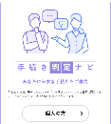
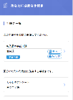




行政手続きのオンライン化・行政サービスのリモート化
ICTを活用したBPRの推進
行政オンラインシステムの機能拡充及びスマート申請の実現
窓口の混雑緩和や市民の手続き時間の短縮を実現するため、スマート申請（オンライン上で質問項目に答えることで、「必要な手続きや持ち物」と「手続き方法」を案内し、必要な手続きの申請内容を事前に入力することで、来庁時に事前に入力した内容が記載された申請書が受け取れる）を導入する。
行政手続きのオンライン化の促進のため、プッシュ通知機能や代理申請機能など利便性向上に資する拡張機能を追加していく。
【期待される効果】
・行政手続きのために市民が費やしている時間や費用の削減（利便性向上）
・窓口の混雑緩和・待ち時間の削減
簡単な質問で必要な手続きをご案内
事前に入力した内容を
来庁時に申請書に印字
来庁時
【スケジュール】
 | 2021年度 | 2022年度 | 2023年度
スマート申請の導入
行政オンラインシステム機能拡充
手続き判定ナビの提供（転入から始め、転出、転居等、ライフイベントを順次拡大）
窓口支援機能を活用したスマート申請の内部検証
スマート申請の
モデル区への導入
スマート申請の全区展開
スマートフォン用アプリ「スマートOSAKA」の提供
通知機能、代理申請機能の提供
取組の経過
行政オンラインシステムでは、スマート申請（オンライン上で質問項目に答えることで必要な手続きや持ち物を案内し、必要な手続きの申請内容を事前に入力することで来庁時に事前に入力した内容が記載された申請書が受け取れる）のモデル区への導入を実施し、全区展開に向けて準備を行いました。

Slide 3
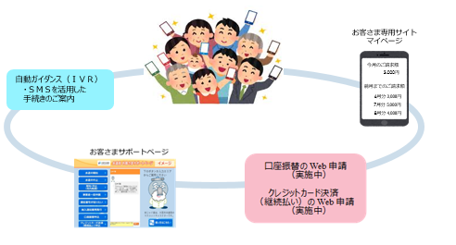
行政手続きのオンライン化・行政サービスのリモート化の推進
時代に即したお客さまサービスの提供
スマートフォンなどのモバイル端末を活用し、時間や場所にとらわれることなく、水道に関する様々な手続きや照会、料金の支払いなどができる環境整備を進めるとともに、様々な機会、効果的な媒体を活用し、インターネットを通じて行うことができる手続きを周知し、オンライン申請の利用を促進する。
【概要】
○お客さまとのオンラインコミュニケーションの充実
・お客さまセンターの営業時間外でも問合せとこれに対する回答を得られる割合を増加させるため、水道局ホームページ上のチャットボットの掲載内容を充実する。
・インターネットを利用して行える手続きを拡充する。
・いつでもどこでも水道料金や使用水量を確認することができるマイページを構築する。
○料金等の支払い方法の拡充
現在、水道料金の支払いが可能なLINE Pay、FamiPayに加え、キャッシュレス決済のブ ランドを増加するとともにスマートフォンのみで支払いが完了できる仕組みを構築する。
○インターネットを通じたお客さまサービスに関する情報の周知
自動ガイダンス（IVR）・SMSを活用し、インターネットを利用して手続きを行うサイトであるお客さまサポートページのURLを配信するなどオンライン申請の利用を促進する。
取組の経過
令和４年度はお客さま専用サイト（マイページ）構築事業者を選定しました。また、自動音声ガイダンスを活用したSMS配信の運用を開始しました。
【期待される効果】
・お客さまの利便性や満足度の向上
【スケジュール】
 | 2021年度 | 2022年度 | 2023年度
①マイページの構築
②IVR・SMSの活用
【KPI】
・満足度アンケートで「総合満足度」
・オンラインによる申請率
設計・開発
運用
運用
20

Slide 4
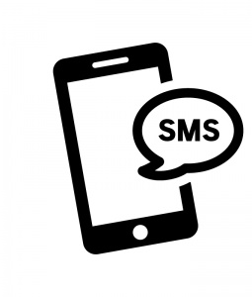
ICT を活用したBPR の推進
SMSによるがん対策の実施
がんは、今や国民の２人に１人が生涯のうち１度は罹患すると言われているほど身近な病気であり、本市における死亡原因の第１位である。
国はがん検診の重要性を訴えつつ、受診率50％達成を目標に掲げ、その指針を各自治体にも示している。受診率向上については、一度の通知効果は3か月程度であり、複数回の勧奨が効果的であるとされ、その推進を推奨している。本市においても、がん検診の受診率を増やそうと、はがきの送付や区広報紙など様々な方法により、試行錯誤しながら対象者にアプローチしてきているが、単発の勧奨となっている。
現状、がん検診の受診率は伸び悩み、さらにコロナ禍による受け控えも深刻化しつつある。また、がん検診結果で要精密検査となった方の精密検査受診率も低く、健康寿命の延伸につながる検診の効果が得られていない。
そこで、従来までの郵送受診勧奨と比較し、ダイレクトかつスピーディーに本人あてメッセージが届くSMSによる受診勧奨を取り入れ、また、同一人に複数回送付することで、がん検診及び精密検査受診率の向上を目指す。
2022年度においては、本市において最も受診率が低い大腸がんについて取り組みを行い、効果的なメッセージやターゲット層を分析する。
2023年度は、効果を評価・分析のうえ、大腸がん検診及び精密検査の受診率向上に向け、
ターゲットを拡充して実施する。
取組の経過
BPR（業務改革）とSMS配信スキームの構築を通じて、迅速かつ効果的な受診勧奨を行いました。引き続き、効果的な受診勧奨を行います。
【スケジュール】
 | 2022年度 | 2023年度
SMSによるがん対策の実施
【期待される効果】
・市民が必要な情報を簡単かつ的確に入手
・効果的な広報、啓発
・経費縮減
・職員の事務負担軽減
ターゲット選定
大腸がん検診
受診勧奨
ターゲット選定
大腸がん検診・精密検査
受診勧奨
効果検証
効果検証
次年度ターゲット案作成
次年度ターゲット案作成

Slide 5








ＡＩ等最先端テクノロジーの活用
ＡＩを活用したファイル全文検索エンジンの導入
行政事務は法律、条例、規則やマニュアル等、数多くの文書に基づいて業務を行っていることから、AI技術の中でもテキストを扱う「自然言語処理」が多くの業務、職員を対象として活用できる可能性が高いと考えており、その活用検討に取り組んでいる。
なかでも、膨大な量の文書の中から過去事例や類似案件の「検索」に時間がかかっている業務に着目し、職員が必要とする文書を素早く「検索」する「ファイル全文検索エンジン」の検証をすすめている。
「ファイル全文検索エンジン」を導入することにより、これまで検索に要していた時間が大幅に短縮可能となり、結果、迅速な回答や相談対応が可能となる。さらに、検索対象と類似の文書を参照することによって知識の補強を行うことが可能となり、業務の質の向上も期待される。
時間短縮
膨大な過去事例から探し出す
AIにより文書や単語の関連性や
類似性を学習したファイル検索エンジンを活用
業務の質の向上
【スケジュール】
2021年度 | 2022年度 | 2023年度
ツール調査・検証利用
調達
実証実験
適用範囲の拡大・
継続利用
所属ニーズ調査
効果検証
【期待される効果】
・検索時間の短縮による業務効率化、迅速な回答・相談対応
・サービスの質の均一化・向上
取組の経過
検索できる対象を拡大する等取組を進めています。令和5年度に全所属への展開を予定しています。

Slide 6








ＡＩ等最先端テクノロジーの活用
ＡＩを活用した音声認識ツールの業務での活用
本市は政令市の中でも外国人住民の割合が高く、市民窓口において外国人住民に対する相談・情報提供等は喫緊の課題となっている。
また、本市内部でも多くの所属で会議の議事録作成に時間を要している。
これらの課題に共通する解決策として、2017年度より音声認識ツールの全庁的な試験導入を実施し、検証・活用を行ってきた。
VoiceBiz（多言語音声翻訳サービス）及びUDトーク（聴覚障がい者とのコミュニケーションツール）については、現在全庁的に活用されているところである。
議事録作成支援サービスについては、活用による効果検証や、専門用語の辞書登録、収音設備環境の整備など音声認識精度の向上によるツールの改善を行いながら、安定的な稼働をめざす。
②外国人とのコミュニケーション
（VoiceBiz）
①会議における議事録
会話等の音声データを自動的に
クラウド上でテキスト変換
議事録作成やタブレットを使ったコミュニケーションに活用
【スケジュール】
③聴覚障がい者とのコミュニケーション
（UDトーク）
 | 2021年度 | 2022年度 | 2023年度
①議事録作成ツール
②VoiceBiz ③UDトーク
【期待される効果】
・議事録作成時間の短縮による業務効率化
・外国人、聴覚障がい者とのコミュニケーションの円滑化
効果検証・改善検討
検証結果を踏まえた利用検討
全庁的なツールの安定稼働・利用拡大
取組の経過
①議事録作成支援ツールについては令和４年度から本格運用を開始しました。
②③ VoiceBiz とUDトークについては令和３年度から本格運用を開始し、安定稼働しています。

Slide 7
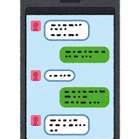


ＡＩ等最先端テクノロジーの活用
ＡＩチャットボット基盤の構築
・チャットボットは近年急速に普及し、民間企業はじめ自治体においても活用場面が広がりその有用性が注目されている。
・ただ、チャットボットの運用においては質問に対する回答の精度向上（いわゆるチューニング）が重要であるが、既存サービスの利用では内部処理がブラックボックスとなるため、回答精度向上と運用費用のバランスをはかることや製品依存等の課題がある。
・そのため、質問回答のメンテナンスが簡易な「一問一答型のチャットボット」の基盤を構築することで持続的な運用をはかり、チャットボットの有用性を取り入れ、職員の業務知識の共有や市民の問合せ対応にかかるサービス向上をめざす。
簡易な問合せに対して、職員によるチューニングが可能で、汎用的に使えるチャットボットの作成を可能に
【スケジュール】
2022年度 | 2023年度
基盤構築
運用開始
適用範囲の拡大・
継続利用
所属ニーズ把握・効果検証
【期待される効果】
・簡易な問合せに開庁時間に関係なく対応でき、市民サービスが向上
・持続的な回答精度向上と運用費用のバランス保持
取組の経過
各区において区役所ホームページの充実など、既存の取組・ツールを活用し、経費をかけず、効果的かつ効率的に、職員間の知識・情報共有および区民への情報発信の充実を図ることとしたため、本事業は実施しないこととなりました。

Slide 8
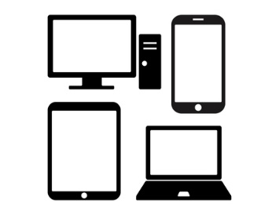




UIの向上
デジタル格差の状況やニーズを把握し、利用者目線で有効な方策を検討
「大阪市ICT戦略」に基づき、ICTの徹底活用によるデジタル社会にふさわしい都市の実現に向けた取組を進めているが、利便性が向上する一方で、スマートフォンやパソコン、インターネットの利用について恩恵を受ける方と恩恵を受けることができない方との間に情報の格差が生じる可能性がある。
デジタル技術の利活用により、年齢、障がいの有無、性別、国籍、経済的な理由等に関わらず、誰一人取り残されない形で、個々人の多種多様な環境やニーズを踏まえて、利用者目線できめ細かく対応し、誰もが、いつでも、どこでも、デジタル化の恩恵を享受できる社会の実現をめざし、本市におけるデジタル格差の状況や利用者のニーズを把握し、有効な方策を検討しデジタル格差の解消をめざす。
【概要】
・【第１段階】本市におけるデジタル格差の状況や利用者のニーズについて、
調査を実施する。
・【第２段階】上記の調査結果をもとに、実際のデジタル格差を、
利用者目線で対応した方針を立てたうえで、
それぞれに最適なソリューションの調査を実施する。
【期待される効果】
・誰もがいつでもどこでも
デジタル化の恩恵を享受できる社会を実現する
ための施策の立案
誰もが、いつでも、
どこでも、
デジタル化の恩恵を
享受できる社会の実現
利用者目線で有効な方策を検討
【スケジュール】
取組の経過
高齢者、障がい者、低所得者や外国人に対するニーズ調査を実施しました。引き続き、ソリューション調査や施策検討を実施予定です。
2022年度 | 2023年度
【第１段階】ニーズ調査
【第２段階】ソリューション
調査
調査結果をもとに施策の検討、実施

Slide 9
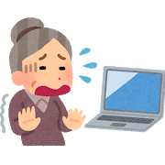




UIの向上
音声認識技術の活用に向けた技術調査
・音声認識技術は、これまで議事録作成支援やコミュニケーション支援など、主に内部事務での活用・検討を図ってきた。
・生活の中でも、スマートスピーカーなど、補助的なツールとして音声認識技術が利用されるようになってきている。
・しかし高齢者にとって、スマートフォン等のデジタル機器はまだ身近なツールとは言えず、これらの技術を利用したデジタルサービスを届けることができない可能性がある。
・また技術的な課題もまだ多く、市民を対象とした行政サービスの中に組み込むには不安が残る。
・そこで、高齢者でも扱いに慣れている電話を使用した音声をインターフェースとしたサービス提供に向けて、実証を行いながら、並行して技術的な課題を調査し、ツール等の動向も把握しながら、今後の活用シーンの検討を行う。
取組の経過
令和４年度は法律相談予約業務などで実証を行いました。今後、本格的な活用に向け、検討を進めます。
音声認識の技術を活用した電話の
自動応答など
【スケジュール】
2022年度 | 2023年度
技術調査による課題の洗い出し
調査結果をもとに活用検討
【期待される効果】
・デジタルに不安を抱える人へのサービス提供
・市民の利便性向上
最新技術調査

Slide 10
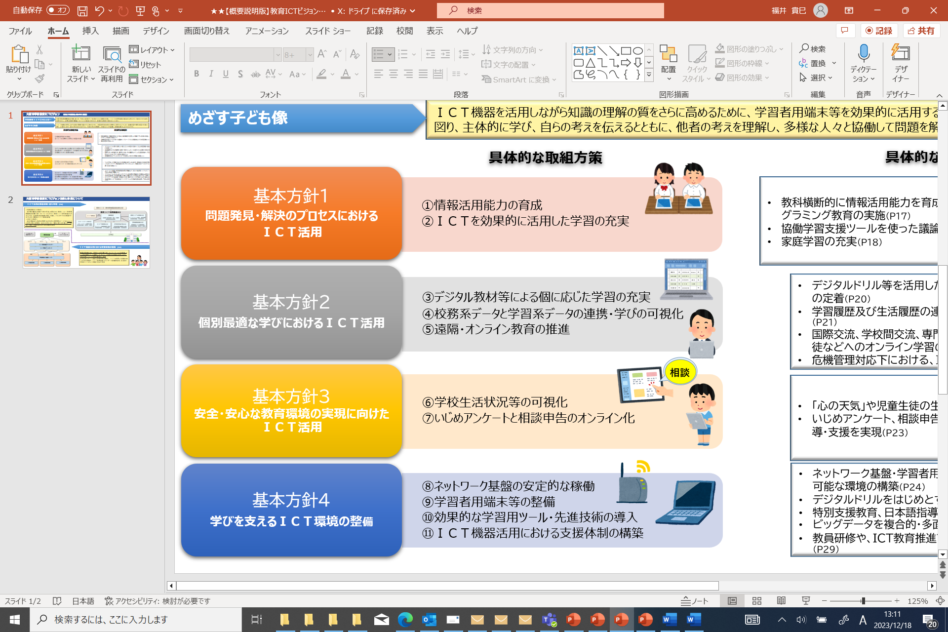
教育分野へのＩＣＴ活用
ＩＣＴを活用した教育の推進（１／２）
大阪市教育振興基本計画における重点的に取り組むべき施策の一つとして、「ICTを活用した教育の推進」を掲げ、児童生徒が互いに教えあい学びあう協働的な学びや、児童生徒一人ひとりの能力や特性に応じた指導等を充実させ、授業の質を向上し、「最新のICT機器を活用する力」を備えた21世紀をたくましく生き抜く子どもの育成を図ることに取り組んでいる。
2020年度から実施される小・中学校の学習指導要領や、国のGIGAスクール構想などを踏まえ、本市学校園におけるICT機器の活用方策やICT環境整備の、あり方などの施策をとりまとめ、計画的に施策を推進していくことが必要であることから、「大阪市学校教育ICTビジョン」を策定（令和４年３月改訂）した。
「大阪市学校教育ICTビジョン（https://www.city.osaka.lg.jp/kyoiku/page/0000533739.html）」は、2020年度以降のICTを活用した教育の推進の実現に向け、市内小中学校における教育ICTの活用推進にかかる基本的な考え方を進めるべき方向性を明らかにすると同時に、目標達成に必要な施策や事業について、体系的・計画的に定めるものであり、これに基づき、具体的な取組を進めていく。
めざす子ども像
ＩＣＴ機器を活用しながら知識の理解の質をさらに高めるために、学習者用端末等を効果的に活用することにより、協働学習や個別学習の充実を図り、主体的に学び、自らの考えを伝えるとともに、他者の考えを理解し、多様な人々と協働して問題を解決しようとする子ども
具体的な力
◆膨大な情報から何が重要かを主体的に判断し、自ら問題を発見し解決する力。
◆他者と協働しながら思考を深め、新たな価値を生み出していく力。
◆情報や情報手段を選択し活用していくために必要な情報活用能力。
◆相手を意識し、自分の考えをわかりやすく表現する力。
◆世界の人と繋がり、情報の共有ができる力。
学校教育ICTビジョンの基本的な考え方
取組の経過
大阪市学校教育ICTビジョンに示すスケジュールに基づき、取組を推進しています。

Slide 11
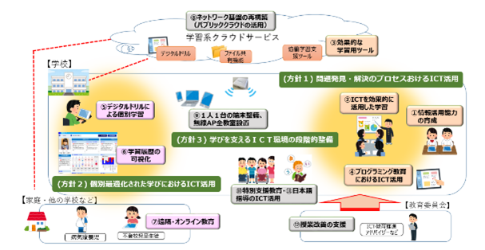
教育分野へのＩＣＴ活用
ＩＣＴを活用した教育の推進（２／２）
４つの基本方針（問題発見・解決のプロセスにおけるICT活用、個別最適な学びにおけるＩＣＴ活用、安全・安心な教育環境の実現に向けたＩＣＴ活用、学びを支えるICT環境の整備）を踏まえ、より具体的な取組方策として、情報活用能力の育成など１１の事務事業に整理し、 ICTを活用した教育を推進する。
【概要】
①情報活用能力の育成
②ICTを効果的に活用した学習の充実
③デジタル教材等による個に応じた学習の充実
④校務系データと学習系データの連携・学びの可視化
⑤遠隔・オンライン教育の推進
⑥学校生活状況等の可視化
⑦いじめアンケートと相談申告のオンライン化
⑧ネットワーク基盤の安定的な稼働
⑨学習者用端末等の整備
⑩効果的な学習用ツール・先進技術の導入
⑪ＩＣＴ機器活用における支援体制の構築
【期待される効果（めざすべき姿）】
・ 多様な学習の機会と場の提供を図り、個別最適な学びを推進
【スケジュール】
2021年度 | 2022年度 | 2023年度
「大阪市学校教育ICTビジョン」に示すスケジュールに基づく

Slide 12
オープンデータの充実
オープンデータの質・量の充実
これまで、オープンデータポータルサイトにおいて機械判読性の高いデータ（CSVファイル）を積極的に公開してきたほか、さらなるオープンデータの質・量の向上に向けて、①データ作成マニュアル（人が読みやすい「横持ちデータ」ではなく、コンピュータでの処理に適している「縦持ちデータ」を推奨することなどを記載）、②質の高いCSVファイル、③CSV変換ツール を作成した。
今後、ICT戦略室（現：デジタル統括室）が質の高いCSVファイルを自主的に公開・維持管理できるよう支援するとともに、国の推奨データセットや企業等のニーズが高いものを「公開すべきデータセット」として調査選定し、さらなる公開に取り組む。また、大阪府が整備に取り組む府内自治体データプラットフォームや、大学、民間企業等とのデータ連携に取り組み、オープンデータの活用事例の創出をめざす。
【期待される効果】
情報発信・アプリ等データ活用事例の増加による生活の利便性向上
データ活用による業務効率化（官・民）
行政の透明性向上
2021～ ポータルサイトリニューアル、データ作成マニュアルを基に作成したデータの公開、各所属が質の高いCSVファイルを自主的に公開・維持管理できるよう支援
第2段階
質・量の
充実
2020 ①データ作成マニュアル ②質の高いCSVファイル ③CSV変換ツール 作成
取組の経過
企業等のニーズが高いデータセットを中心に令和４年度末に280のデータセットを公開しました。また、オープンデータポータルサイトの市民認知度向上などに取り組みました。
2018 CSVファイルに絞って公開
第1段階
2016 ポータルサイトに 13,500 件を公開
（ただし、機械判読性が低いものがほとんど）
認知度の
向上
2015 オープンデータポータルサイト開設
2021年度 | 2022年度 | 2023年度
2014 オープンデータ公開
ポータルサイト
リニューアル
公開データセット・活用事例増加
データ作成マニュアルを基に作成したデータの公開
各所属が質の高いCSVファイルを
自主的に公開・維持管理できるよう支援
29

Slide 13

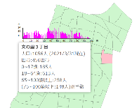

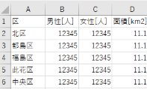
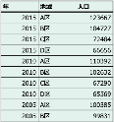


EBPMの推進
データの可視化によるデータ活用推進と人材育成
施策の企画及び立案において、データを客観的な証拠として活用するEBPM（Evidence Based Policy Making）が期待されている。
施策実施の背景や課題について、市民ニーズや現状の行政課題の把握と仮説設定をデータに基づき実施し、実施結果を受けて仮説検証と施策の見直しにつなげるサイクルの確立をめざす。
国のデータ戦略に関する動向を注視しつつ、本市におけるデータ標準化の検討が今後なされていくことを念頭に、まずは人口等の基礎データを対象とし、BI（Business Intelligence）ツールを活用してデータを整形・結合・可視化していくことで、庁内におけるデータ活用の機運醸成と人材育成に取り組む。
▼各所属が各々保有している、標準化されていない各データ
▼BIツールを活用してデータを整形及び結合
▼整形及び結合したデータをグラフやマップ等に可視化
▼企画立案の検討資料として活用し、EBPM推進につなげる
【期待される効果】
・可視化によるデータに対する理解促進・企画の質向上
・施策における対象の明確化・実施効果向上
【スケジュール】
2021年度 | 2022年度 | 2023年度
BIツール
調達
データ可視化事例の創出 人口等 基礎データ編
データ可視化事例の創出
事業データ編
取組の経過
令和４年度は、BIツールの研修を実施し、データ可視化事例の創出に取り組みました。
庁内におけるデータ活用の機運醸成と人材育成

Slide 14



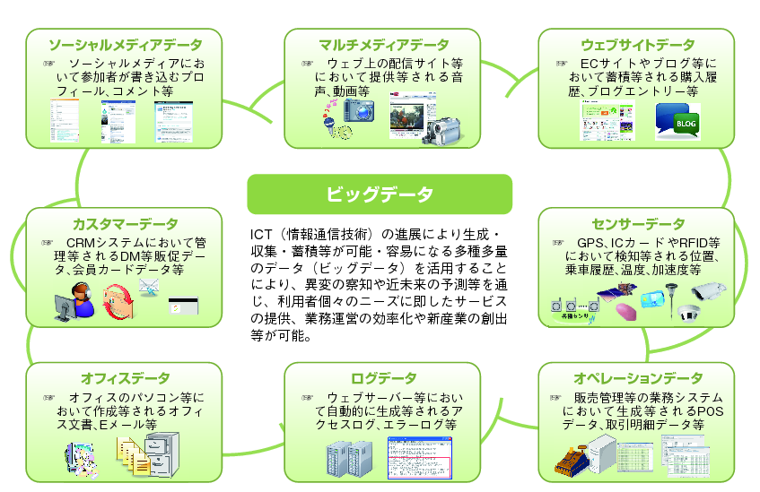
EBPMの推進
ビッグデータを活用したスマートプランニング
近年、各国の企業・組織において、革新的なサービスやビジネスモデルを生み出し、的確な経営判断を行い、あるいは業務の効率化を図るなどの狙いから、ビッグデータを活用しようという動きが始まっている。
ビッグデータの一つであるモバイル端末のGPS位置情報データや基地局データについては、それに基づく人流や通行量、滞在時間、属性（性別、年齢層、住所）等の情報を、汎用ツールにより容易に取得できるようになっており、これらを活用することにより、これまで調査やアンケート等により把握していた任意エリアの通行・滞在人数や施設の来訪者属性の概要を効率的に把握することが可能となっている。
そこで、GPSデータ分析ツールを活用し、施策効果の見える化やにぎわい創出方策等、庁内における市民サービスの向上に繋がる効果的な施策の立案を促進する。
また、本ツールを活用したユースケースの創出及び情報収集・共有により、
幅広い分野の事業への展開をめざす。
【期待される効果】
・影響・効果の見える化による客観的な事業評価
・検討調査業務の効率化
【KPI】
・施策検討等にビッグデータ（GPSデータ等）を活用する部署数
【スケジュール】
2022年度 | 2023年度
（出典）情報通信審議会ICT基本戦略ボード
「ビッグデータの活用に関するアドホックグループ」資料
GPSデータ分析ツールを活用した施策立案の促進
ビッグデータを構成する各種データ（例）
取組の経過
携帯電話GPSデータ分析ツールを導入し、本ツールの活用拡大に向けて取組を進めています。
ユースケースの創出及び情報収集・共有

Slide 15
防災
防災情報システムの機能強化とともに、災害時の情報共有等にICTを活用
近年、本市では「大阪府北部地震」や「平成30年台風21号」等で被災し、災害情報の収集や職員間での情報共有、市民への情報提供の強化が課題になった。
災害時における被害を軽減し、自然災害や危機事態に強い都市を実現するための取組を進める。
【概要】
①防災情報システムの再構築
防災情報システムを再構築し、国等の他システム連携、災害の広がりや他の災害情報を重ね合わせる地図機能等を装備し、災害時における迅速な初期初動体制の確立や災害対応に不可欠な情報の収集・分析・伝達等、関係機関との連携機能を図る。
②区役所における災害時の情報共有
災害現場の最前線となる区役所において、タブレットやSNS、クラウドシステム等を活用し、災害時における職員間および区内関係団体との情報共有体制を強化するとともに、市民へ積極的な情報提供を行う。
【期待される効果】
・市民及び職員への災害情報の確実な伝達
・国等が集約した災害情報の収集
・災害時における迅速な初動対応及び情報共有体制の強化
【スケジュール】
 | 2021年度 | 2022年度 | 2023年度
①防災情報システム 再構築
②区役所ICT活用 による情報共有等
設計開発
運用
運用（防災訓練等において活用）
取組の経過
令和４年3月から運用しております。

Slide 16




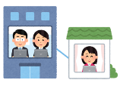
災害に強いICTインフラの整備
行政サービスを支えるネットワーク基盤の再整備（耐災害性の向上）
大規模災害の発生によって本市のネットワーク基盤（ICTインフラ）が被害を受けた場合でも、本市の業務を継続できるようにするため、無線技術を利用した通信手段を整備する。
ネットワーク基盤について、時代に合わせて求められる変化に柔軟に対応し、なおかつ安定的に運用できるよう、最新技術を活用し仮想化を行う。
最新技術を活用することで、データを大容量かつ高速に通信することが可能となるため、 将来的に本市内部でのWeb会議の利用拡大や市民とのWeb面談、相談を可能とするネットワーク基盤へ刷新する。
大容量の通信需要に対応
災害時の業務継続
ネットワーク基盤
【期待される効果】
・柔軟なネットワークの拡張、見直しへの対応
・大容量の通信需要に対応
・大規模災害時の継続的な行政運営
【スケジュール】
 | 2021年度 | 2022年度 | 2023年度
ネットワークの 耐災害性の向上
ICTインフラ再整備 （ネットワーク）
取組の経過
ネットワーク基盤の設計を完了し、導入する機器の設定や検証を実施しています。
現在、各拠点の機器等の入替を進めています。
検証
無線技術を利用した災害時対応拠点数の順次拡大
開発
データセンター、庁舎ごとに順次切替（2025年度完了予定）

Slide 17


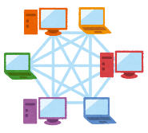

時代に即した情報セキュリティ対策の実施
情報セキュリティ対策の強化
近年のサイバー攻撃は巧妙化かつ多様化している。本市では様々な攻撃を想定し、情報システムの企画検討段階からあらかじめ情報セキュリティ対策を組み込む「セキュリティ・バイ・デザイン」や「CSIRT機能の強化」などに取り組むなど、従来の受動的な対策だけでなく、より積極的な対策を強化していくとともに、情報セキュリティ研修や訓練を通じて、職員の情報セキュリティに対する知識や対応力を向上することで、情報セキュリティに関するリスクの低減をめざす。
また、本市においてはクラウドサービスを基本とした情報システムへの転換をめざしており、様々な環境で情報資産（データ）が取り扱われることを想定し、システム環境の変化に伴って生じる新たな想定リスクに対し、その環境に必要な情報セキュリティ対策の検討を進め、情報セキュリティ対策を講じていくことで、情報セキュリティが確保され、信頼性の高い行政運営の実現をめざす。
取組の経過
情報セキュリティ対策基準の改正、情報セキュリティ検査等を実施しました。
また、情報セキュリティに関する職員研修を実施しています。
様々なシステム環境に整理されている情報資産（データ）を守る
【スケジュール】
2021年度 | 2022年度 | 2023年度
【期待される効果】
・セキュリティインシデントによるリスク・発生件数の低減
・サイバー攻撃を受けた場合の被害の最小化
情報セキュリティに関する職員研修・訓練の実施
34
セキュリティ・バイ・デザインの運用・CSIRT※機能強化
情報資産の詳細把握
新たな情報セキュリティ対策に向けた調査・検討
※CSIRT...Computer Security Incident Response Teamの略。コンピュータやネットワーク上で何らかの問題が起きていないかどうか監視すると共に、万が一問題が発生した場合に、その原因解析や影響範囲の調査等を行う組織の総称。

Slide 18

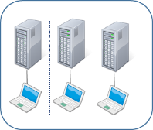
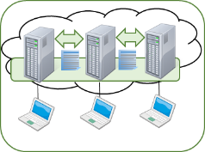
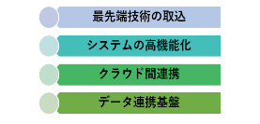

クラウドサービスを基本とした情報システムへの転換
情報システムの刷新によるデジタル化とBPRの推進（１／３）
本市が整備してきた情報システムの多くはオンプレミスで構築されており、開発当時の業務プロセスや処理方式から抜本的な見直しが行われていないシステムや、長年にわたる運用・保守によって複雑化・肥大化しているシステムがある。
情報システムの品質確保のため、システム開発におけるプロセスの標準化などのシステムマネジメント機能強化に取り組んでいる。
今後、行政のデジタル化にあたっては、行政手続きのオンライン化だけではなく、行政サービスにかかる受付・審査・決裁・書類の保存業務といったバックオフィスを含む一連の業務を、エンドツーエンドであらゆる業務のデジタル化を実現するものでなければならず、そのためには、本市の情報システムをデジタル時代の要請に応える情報システムへと刷新する取組が必要になっている。
情報システムの刷新にあたっては、単なるシステム更改にとどめることなく、自動化ツールやローコードツールの活用も検討し、各システムのライフサイクルを意識しながら、現在整備に向けて検討を進めている本市共通クラウドサービス及びSaaS利用を念頭に、デジタル化の恩恵を享受できるよう情報システムの刷新に向けた具体的な対応方策（刷新計画の策定）や課題整理等の検討を進めていく。
【情報システム刷新の考え方】
常に時代に合った技術を取り込んでいき、進化していく情報システムに刷新していく
これまで
今後
長年にわたる運用・保守によって複雑化・肥大化
本市クラウド、SaaS利用を念頭にデジタル化
取組の経過
令和3年度に策定したシステム刷新計画に基づき、各システムの刷新に向けた調整を進めています。
【スケジュール】
2021年度 | 2022年度 | 2023年度～
【KPI】
・計画に基づくシステム刷新件数
刷新計画の策定
計画の実行

Slide 19

クラウドサービスを基本とした情報システムへの転換
情報システムの刷新によるデジタル化とBPRの推進（２／３）
（情報システムの標準化・共通化に向けた検討）
団体間の業務の差異の調整に係る負担や制度改正に係るシステム改修に要する費用が多くかかっている状況を解決するため、今後、政府や自治体の情報システムの共通的な基盤・機能を提供するクラウドサービスとなる「ガバメントクラウド（Gov-Cloud）」の整備・運用が予定されている。
国の指定する住民基本台帳事務などの20業務については、2025年度末までに国の策定する標準仕様に準拠した情報システムへ移行することが法律で義務付けられており、「ガバメントクラウド（Gov-Cloud）」の活用に向けた検討を進めていく。
20業務以外の業務については、各情報システムのライフサイクルを踏まえ、現在整備に向けて検討を進めている本市共通クラウドサービス（次項参照）及びSaaS利用を念頭に、情報システムの刷新に向けた課題整理及び業務プロセスの見直し等の検討を進めていく。
【標準化対象業務の20業務と現在本市で利用しているシステム】
標準化のイメージ
標準準拠
システム
ガバメント
クラウド
大阪市
A自治体
E自治体
・・・
取組の経過
全体移行方針の改訂及び全体移行計画書の策定など、標準化対象の20業務について、標準化対応を進めています。
【スケジュール】
2021年度 | 2022年度 | 2023年度
【期待される効果】
・行政運営の効率化、維持及び制度改正時の対応の迅速化
・人口減少社会・デジタル社会における住民サービスの維持・向上
情報収集・
仕様確認
標準仕様書との差異確認・
標準化に向けた業務全体の見直し
（BPR）

Slide 20
クラウドサービスを基本とした情報システムへの転換
情報システムの刷新によるデジタル化とBPRの推進（３／３）
（本市共通クラウドサービスの整備）
本市では業務で利用する情報システムについて、クラウドサービスの利用を前提とし、デジタル時代の要請に応える情報システムとなるようにシステム刷新に取り組んでおり、より早期に行政のデジタル化を実現することが課題となっている。
そのため、市民ニーズに応じた情報システムの迅速な導入やサーバ等のリソースの余剰を省くことによるコスト削減、新しい技術の活用や最新のセキュリティ対策などを目的として民間事業者が提供するパブリッククラウドサービス（PaaS/IaaS）を活用した本市共通のクラウドサービスの整備を行い、複数の拠点で分散管理されているオンプレミスで構築された情報システム機器の集約を進める。
個別に構築した情報システム
（複数の庁舎・所属で機器を設置）
サーバ集約のイメージ
（一元管理された環境）
B庁舎
C庁舎
共通クラウドサービス
A庁舎
B庁舎
C庁舎
A庁舎
管理がバラバラ
取組の経過
共通クラウドの環境構築中であり、順調に取り組みを進めています。
【期待される効果】
・市民ニーズに応じた迅速なシステム開発の実現
・無駄を省いたサーバリソースと従量課金によるコスト削減
・サーバの集中管理等による管理業務の軽減
・人口減少社会・デジタル社会における住民サービスの維持・向上
【スケジュール】
2021年度 | 2022年度 | 2023年度
企画・検討
調達
環境構築
順次
移行

Slide 21









クラウドサービスを基本とした情報システムへの転換
ローコードツールの活用
本市の業務について、紙ベースでの処理を脱却してデジタル化を進め、システムやアプリを導入してより迅速かつ正確に実施する必要性が高まっている。
一方でアプリ等の開発には、専門性が必要であることに加え、導入にあたって費用や時間かかる等の課題がある。
しかし近年では、専門知識がなくてもアプリ開発が可能な、いわゆるローコードツールが多く登場しており、これらの課題への解決策のひとつとして積極的な導入に向けた検討と実証を行う。
これにより旧来のシステム開発に比べ安価かつ迅速な市民サービスの提供が期待できる。
専門的知識のない職員でも業務で利用するアプリ開発が可能に
迅速な市民サービスの提供
【スケジュール】
【スケジュール】
【期待される効果】
・職員自身の迅速なアプリ開発による市民への
迅速なサービス提供
・業務の実情に応じた機能の搭載
2021年度 | 2022年度 | 2023年度
新たなローコードツールの調査検討・利用拡大
ツールの試験導入・効果検証
適用範囲の拡大・
継続利用
取組の経過
令和4年度についてはローコードツールの活用検討を実施しました。今後は、ノーコードツールの本格的な活用を検討していきます。

